Slide 1
Święta Bożego Narodzenia w Polsce
NA PRZESTRZENI LAT

Slide 2
ŚWIĘTA W CZASACH I WOJNY ŚWIATOWEJ
Żołnierzom przyszło spędzać Gwiazdkę na froncie wojennym czterokrotnie.
Dla żołnierzy szczególnie miłe i budujące były listy, które otrzymywali od swoich rodzin oraz świąteczne podarunki przesyłane na front przez Czerwony Krzyż i władze miejskie. W roku 1915 paczki dla żołnierzy osobiście zawiózł ostrowski landrat (pruski odpowiednik starosty) Walter Tiemann w towarzystwie nadprezydenta Prowincji Poznańskiej. W Ostrowie pierwszą wojenną Wigilię spędzono wśród rannych, którzy przebywali w tutejszych lazaretach. Zapłonęła również choinka na ostrowskim dworcu, a każdy żołnierz, który w okresie świąt był w podróży otrzymał poncz, kawę, ciasto oraz cygara. 47 Pułk Piechoty, który stacjonował w latach 1915-1917 w Ostrowie organizował świąteczny koncert dobroczynny, a cały dochód przeznaczony był na chorych i rannych przebywających w miejscowych lazaretach. W latach kolejnych odbywały się uroczyste spotkania wigilijne żołnierzy. Wszystko działo się jednak w coraz większej atmosferze zadumy, każdego roku bowiem brakowało kogoś, kto został powoływany do wojska i przebywał z dala od domu. A często było wiadomo, że już nie wróci.

Slide 3
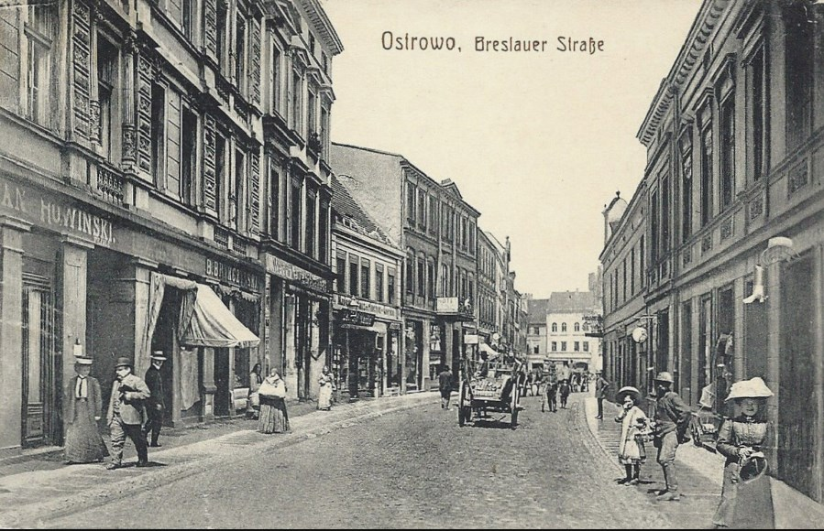

Slide 4
ŚWIĘTA W CZASACH II WOJNY ŚWIATOWEJ
„Ludność polska obchodzi święta pod każdym względem niewesoło – choć ostatnie wiadomości o wypadkach wojennych dodały trochę otuchy” – notował w 1942 roku Ludwik Landau, autor niezawodnej „Kroniki lat wojny i okupacji”. Obroty na święta trochę się ożywiły; podniesione do niesłychanego poziomu ceny mięsa (100–120 zł za kg schabu, 500 zł za gęś itd.) nie wszystkich odstraszyły – ale jednak znaczna część przygotowanych na święta ilości pozostała dotąd nie sprzedana i w ostatniej chwili ceny chyba się gwałtownie załamią. Zdaniem tego znanego ekonomisty, ale też czujnego obserwatora codziennego życia, o nastrojach najlepiej świadczyło zarzucenie tradycyjnych świątecznych życzeń. Podczas wojny nikt nie mówił: „Wesołych świąt!”. To stałoby, jak wyjaśniał Landau, „w zbyt krzyczącym kontraście z rzeczywistością”.Przyjaciołom wolno było powiedzieć co najwyżej: „Spokojnych świąt”. W obliczu ciągłego strachu przed łapankami, a nawet trafieniem w łapy gestapo, były to życzenia wyjątkowo szczere. Obok przygnębionych sytuacją Polaków Boże Narodzenie 1939 roku obchodzili także naziści. Już w połowie grudnia 1939 roku w Krakowie zaroiło się od bożonarodzeniowych akcentów. Gadzinówka „Goniec Krakowski” rozpisywała się o wzmożonym ruchu, o przekupniach z zabawkami choinkowymi, świeczkami, słodyczami i przede wszystkim z choinkami. Święta miały się odbyć jak zawsze – ale tym razem były to święta dla Aryjczyków i ku chwale Hitlera.

Slide 5
CHOINKA
Bożonarodzeniowe drzewko było jednym z najważniejszych elementów budujących świąteczny nastrój. W okupacyjnych realiach jego zdobycie i przystrojenie stało się nie lada wyzwaniem. Przyszły historyk i filmowiec, Wiesław Stradomski, wspominał, że w jego rodzinnym domu choinka była o połowę mniejsza niż dawniej. W dodatku kosztowała aż kilkanaście złotych. Choć był to spory wydatek, każdy starał się zdobyć drzewko albo przynajmniej pęk jedliny. Kiedy już w domu roznosił się zapach igliwia, przychodził czas na ubieranie choinki.Tradycyjnie wieszało się na niej świeczki, kolorowe cukierki, orzechy włoskie zawinięte w sreberka po czekoladzie, gwiazdki z papieru i kolorowej bibuły, watę imitującą śnieg, anielskie włosy i oczywiście bombki. Co konkretnie zdobiło choinkę, zależało od aktualnej sytuacji materialnej rodziny, ale też od wrześniowych bombardowań. W wielu domach po delikatnych bombkach zostały tylko połamane odłamki. Pod choinką domownicy wypatrywali prezentów. W czasie wojny były to raczej praktyczne drobiazgi, które przydawały się na co dzień, niż przedmioty zbytku. Dzieci cieszyły się także ze słodyczy, których nie jadały na co dzień.

Slide 6
WIGILIA
Z całej świątecznej krzątaniny największą troską było jednak wigilijne menu. Czy w zwyczajnym domu, który na co dzień był areną zmagań gospodyni z brakiem podstawowych produktów, dało się w ogóle przygotować dwanaście tradycyjnych potraw? Stało się to wyczynem godnym mitycznego Herkulesa i niewiele osób było w stanie mu sprostać. Polegając tylko na oficjalnych źródłach zaopatrzenia, pani domu mogła przygotować co najwyżej namiastkę Wigilii. Dlatego niemal wszystkie gospodynie korzystały z przedświątecznej oferty czarnorynkowej. Wielu standardowych pozycji wigilijnego menu nie sposób było dostać. Śledzi nie ma, a karp i szczupak są absurdalnie drogie? Żaden problem. Rybę faszerowaną można w końcu zrobić i bez ryby. Da się ją przyrządzić na przykład z gotowanej soi, ewentualnie z jajek. Kiedy już udało się dostać rybę, najczęściej były to stynki – maleńkie, zaledwie kilkucentymetrowe rybki, obecnie prawie niespotykane w sprzedaży. Środek zimy to akurat sezon ich połowu. Na wielu stołach wigilijnych królował barszcz. Tę postną zupę łatwo i tanio można przygotować w warunkach domowych. Wystarczy nastawić odpowiednio wcześniej zakwas i w Wigilię tylko ugotować zupę. Jednak to nie barszcz zapychał brzuchy Polaków. Na wielkomiejskich stołach gościły podczas tej uroczystej kolacji… kartofle w różnych odmianach. Apetyt zaspokajano plackami kartoflanymi na oleju lub po prostu kartoflami z surową cebulą. Chude ciasto z kartkową margaryną, w którym jaja zastępowano niekiedy dynią albo proszkiem jajecznym, pełniło obowiązki świątecznego deseru. Trochę lepiej było na prowincji. W małych miasteczkach, gdzie wiele było miejsc pod uprawy, łatwiej było o żywność. Także wieczerza wigilijna mogła być przeżywana w sposób tradycyjny: z dwunastoma potrawami, stołem na kilkanaście i więcej osób, głośnym śpiewaniem kolęd i zaglądaniem do obory, czy zwierzęta nie zaczną mówić ludzkim głosem.

Slide 7
Świąteczny stół zastawiono na dwadzieścia osób, pod obrusem leżało świeże siano, a na stole dwanaście dań […]. Wysiedleńcy nic prawie nie posiadali, a gospodarze – też nie za bogaci – uczciwie dzielili się tym, co posiadali. Były także rodziny, które z powodu niemieckich poczynań znalazły się w szczególnie trudnej sytuacji. Kiedy na co dzień nie miały co włożyć do garnka, nikt w nich nie czekał z radością na święta i nikt nie spodziewał się ich uroczystego obchodzenia. Dotykało to w szczególności najmłodszych członków takich rodzin. Czasami rodzice, którzy całymi dniami ciężko pracowali, podejmowali jeszcze wysiłek przygotowania Bożego Narodzenia w tajemnicy przed dziećmi. Takie święta często zapadały w pamięć do końca życia.

Slide 8
ŚWIĘTA W CZASACH PRL
Pod choinką nie znajdowało się Playstation i najnowszej komórki, ale co najwyżej sweter i sanki. W telewizji nie leciał "Kevin sam w domu", ale co najwyżej "Pan Wołodyjowski".

Slide 9
Zapach mandarynek, coca-cola w szklanych butelkach, karp okupujący wannę przez wiele dni i czekoladopodobne wyroby rozdawane dzieciom przez Mikołaja – takie świąteczne wspomnienia ma wielu Polaków. Wyznacznikiem PRL-u (nie tylko w czasie przedświątecznej gorączki) było wielogodzinne stanie w kolejkach i kupowanie towaru spod lady. Jedną z zabawniejszych scen w kultowym „Misiu” jest ta, w której Barbara Winiarska krzyczy, że przecież ona ma tu mięso – cóż z tego, że sprzedaje w najzwyklejszym na świecie kiosku.
Przeglądając dawne kroniki filmowe możemy zobaczyć między innymi wiejskie sklepy, tak zwane GS-y. Na starych taśmach zostały one ukazane jako miejsca obsługujące aż 17 mln. Polaków („Co drugi Polak zaopatruje się w żywność i ubiera w gminnych spółdzielniach”). W teorii ludzie mogli tam nabyć aż 20 tys. różnych produktów, zatem święta powinny być jak z bajki. Można tam było kupić zarówno jedzenie, jak i prezenty… Niemal jak w Peweksie, a jednak nikt z Polaków urodzonych przed 1989 r. nie pamięta tak dobrze zaopatrzonego wiejskiego sklepu. Dziennik Telewizyjny z 1984 r. odkrywa przed nami sekrety świątecznych zakupów sprzed 35 lat. W sklepach (tym razem pokazano Wrocław) były kolejki, ale też niczego nie brakowało – ani nabiału, ani owoców, ani nawet mięsa i wędlin. Tych ostatnich widać na nagraniu takie ilości, których nie powstydziłyby się dzisiejsze delikatesy, co pozwala przypuszczać, że kiełbasy i szynki zniesiono specjalnie do nagrania. Dowiadujemy się, że Centrala Rybna sprzedała aż 145 ton śledzi – zapasy się wyczerpały, ale karp wciąż był sprzedawany „bez zakłóceń”, chociaż ludzi oburzała drożyzna.

Slide 10
OZDOBY NA CHOINKĘ
Mająca swoje źródło w tradycji luterańskiej bożonarodzeniowa choinka, także znalazła swoje miejsce w słynnym „Misiu”. Jedno z kradzionych drzewek wiezionych na furmance stało się w komedii Barei łapówką dla milicjanta. Oczywiście świątecznych iglaków nie trzeba było wycinać nielegalnie w lesie. Można je było kupić za uczciwie zarobione pieniądze, podobnie jak dziś. Czasem choinki były ustawiane na ulicy, czasami sklepy (na przykład PSS Społem) zapowiadały, że mają ich spory zapas. Ozdoby na choinkę z czasów PRL-u wiele osób ma jeszcze w swoich domach. Włosy anielskie, bombki z charakterystycznym wgłębieniem lub udające muchomorki, lampki w kształcie grzybów, świeczek i latarenek wciąż można też kupić przez Internet. Na zielonym drzewku towarzyszyły im często cukrowe, podłużne cukierki, które dziś raczej nie byłyby uznane za smakołyk.

Slide 11
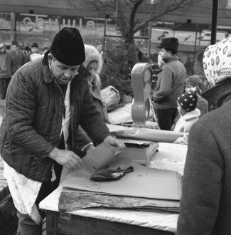
KARPIOWA PROPAGANDA
Karp, choć modny, nie był wcale za PRL-u ogólnodostępny. Można powiedzieć, że jak wiele innych składników wigilijnej wieczerzy był towarem deficytowym. By go kupić, często trzeba było czekać na „cynk” od znajomych. Do prawdziwie kuriozalnych sytuacji dochodziło, gdy w zakładach pracy odbywały się loterie, w których można było wygrać właśnie… karpia. Czasami jedną rybę dzielono na kilka kawałków, by było sprawiedliwiej.
Zdarzały się zapobiegliwe zakłady pracy, które zamawiały karpia w dużej ilości znacznie wcześniej.

Slide 12
HEJ KOLĘDA, KOLĘDA!
Jeszcze w latach 70. i 80. zwyczaj kolędowania mocno tkwił w kulturze. Od drzwi do drzwi chodzili kolędnicy, przebierańcy śpiewali okolicznościowe pieśni religijne i świeckie, składali życzenia i zabawiali krótką scenką biblijną. Z czasem do drzwi pukali coraz rzadziej, aż w końcu ten zwyczaj zupełnie zaginął. Po rozwiązaniu PZPR, w 1990 roku w programie pierwszym polskiej rozgłośni radiowej, zamiast dotychczasowych noworocznych przemówień I sekretarzy PZPR, wybrzmiało orędzie Prymasa Polski. W okresie świątecznym w wolnych mediach można było usłyszeć kolędy i pastorałki czy poczytać wywiadów z przedstawicielami kościoła. W radiu i telewizji pojawiło się znacznie więcej audycji związanych ze świątecznymi tradycjami - i w Polsce, i za granicą.

Slide 13
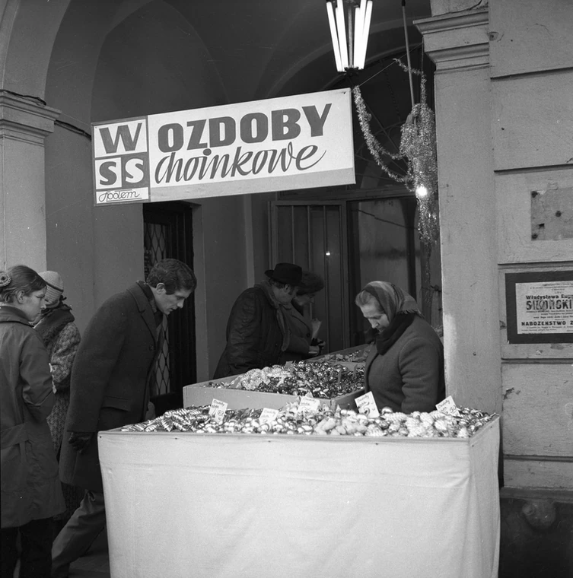
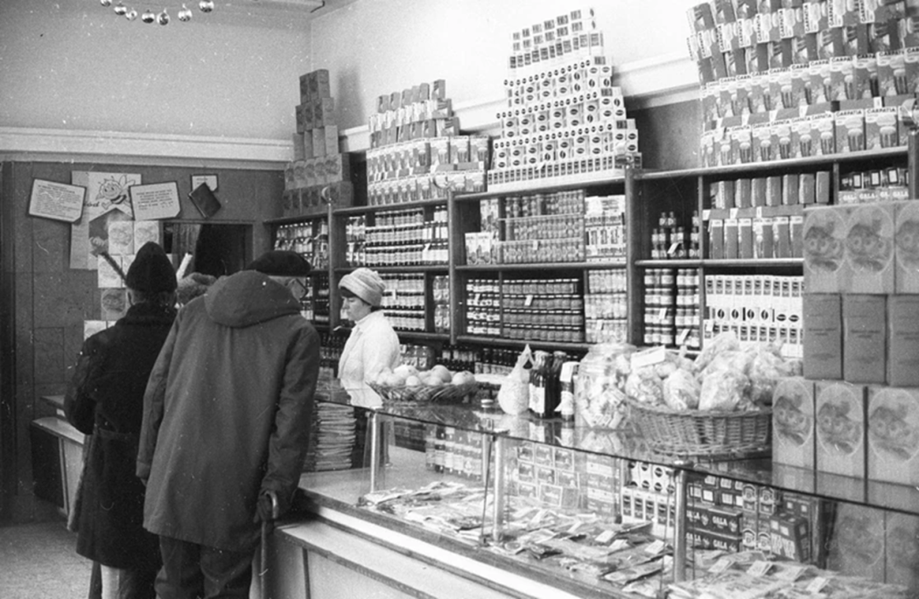

Slide 14
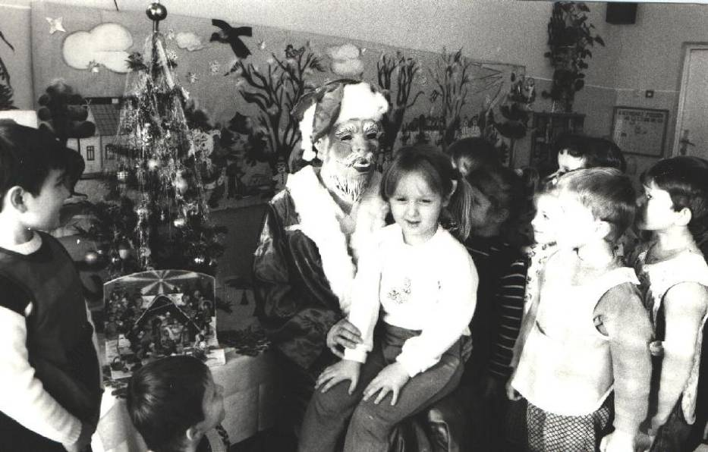
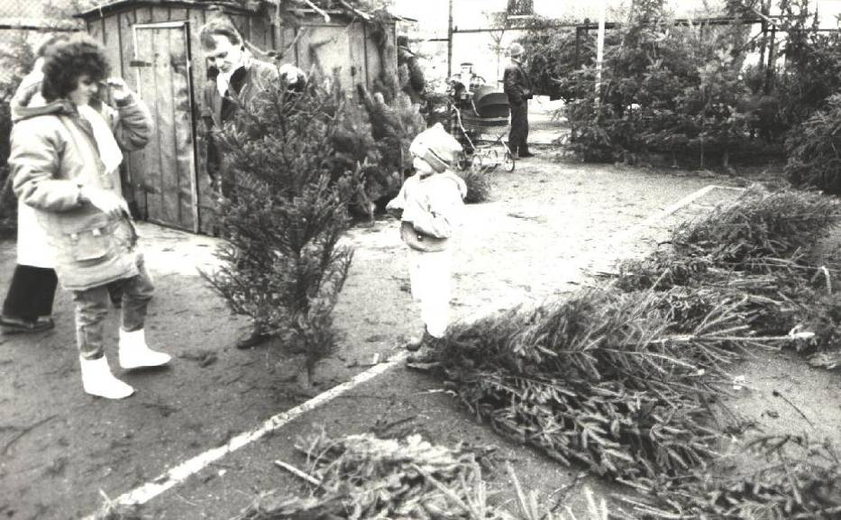
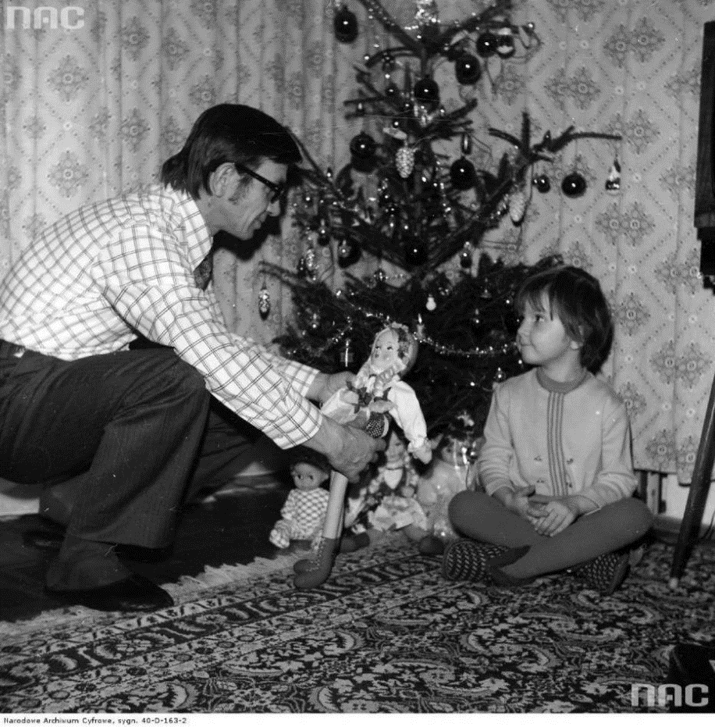
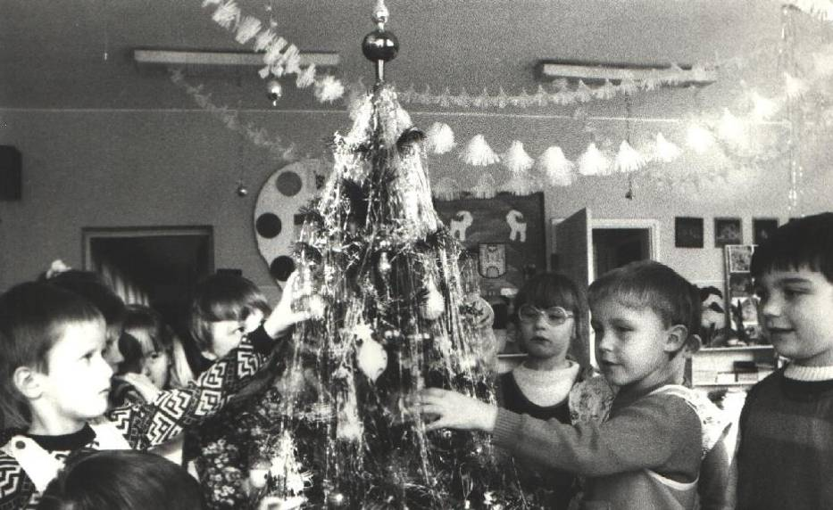

Slide 15
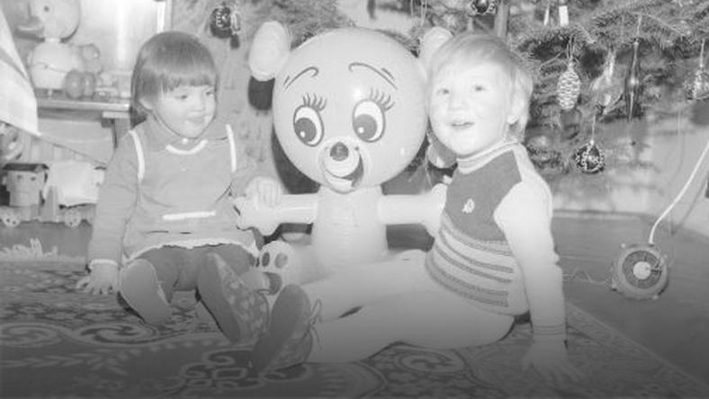

Slide 16
Źródła:
- Wikipedia
- Onet
- Galeria Google
Przygotowanie:
Natalia Rychlicka

